Slide 1
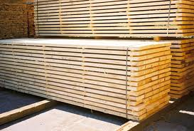
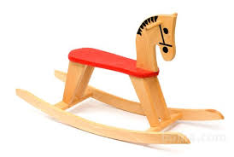
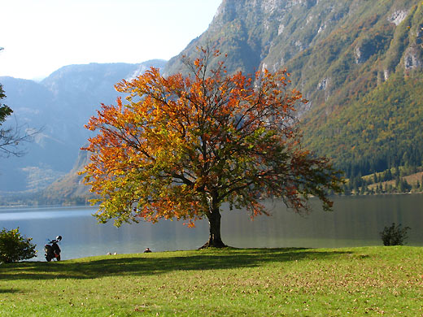
Les

Slide 2
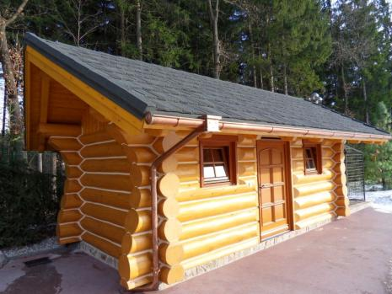
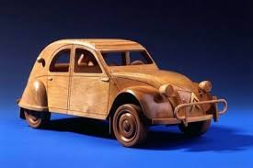
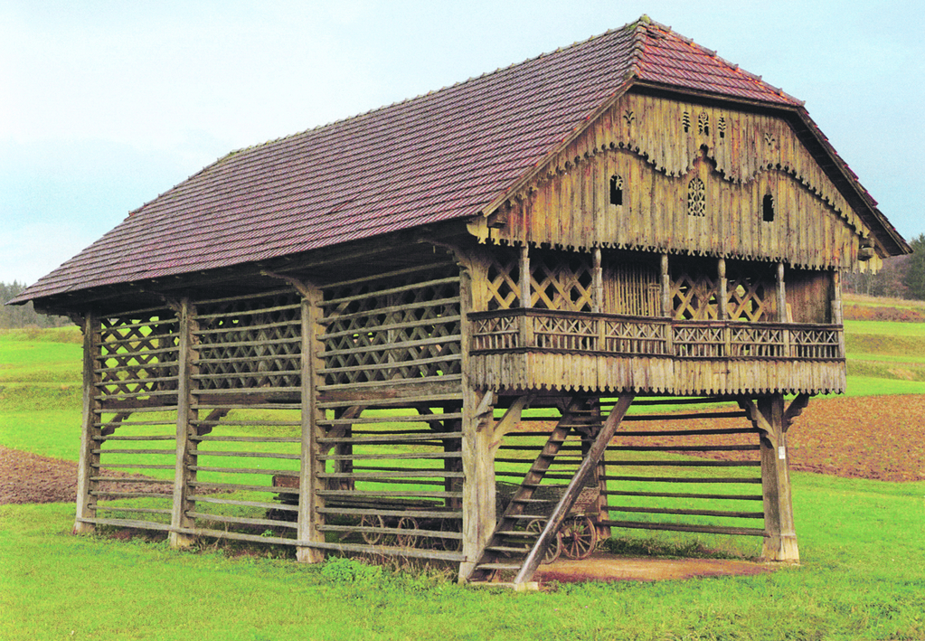
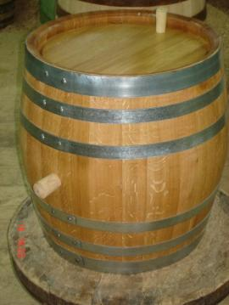
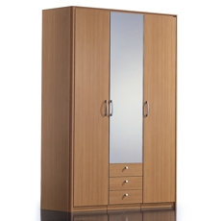
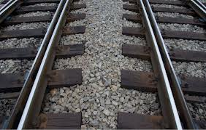

Slide 3
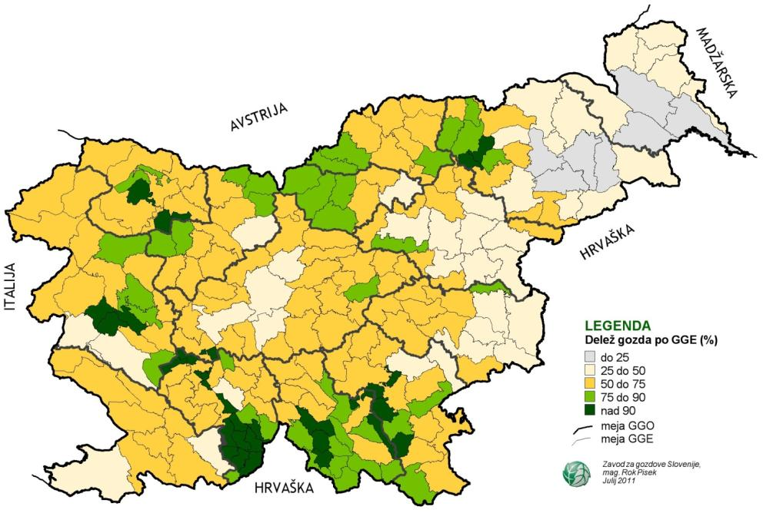
Slovenija-gozdnata dežela
gozdovi pokrivajo 31% kopne površine sveta
v Sloveniji 58,4% površine

Slide 4
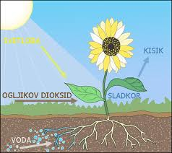
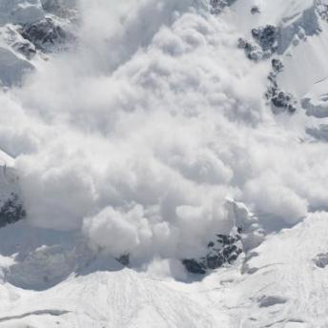
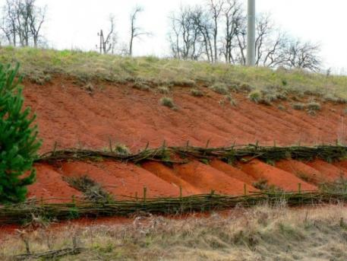
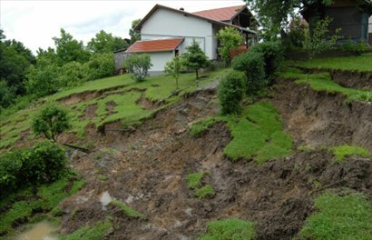
Ekološki pomen gozda
življenjski prostor rastlinam in živalim
proces fotosinteze
zadržuje vodo
varuje prst pred izpiranjem
preprečuje plazove

Slide 5
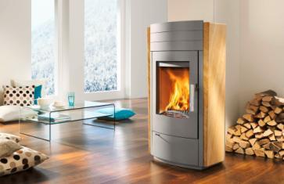
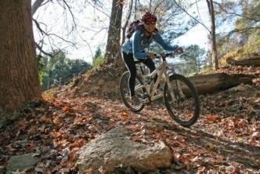
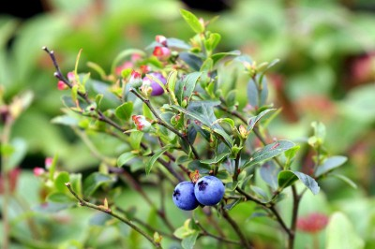
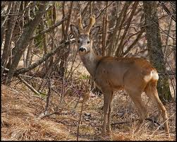
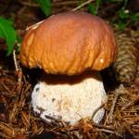
Gospodarski pomen gozda
proizvodnja lesa
zmanjševanje onesnaženosti zraka
kraj sprostitve in rekreacije
lov živali
nabiranje rastlin in gliv

Slide 6
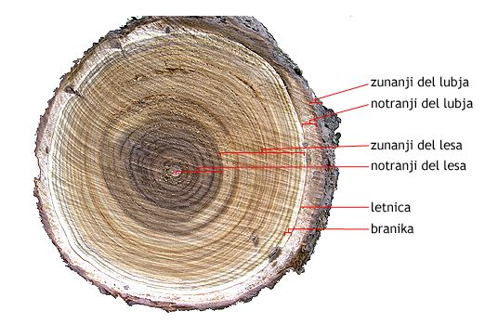
Prerez debla in njegova sestava

Slide 7
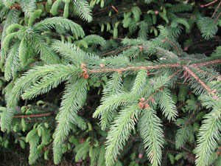
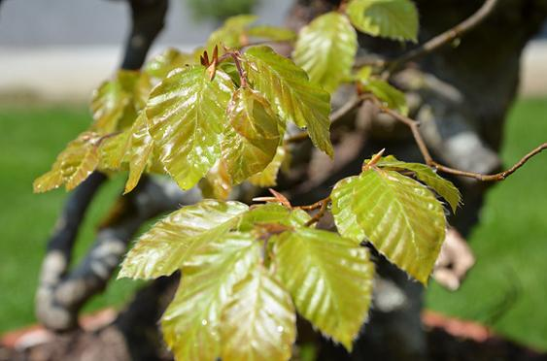
Najpogostejše vrste lesa
Listavci
Iglavci
bukev
hrast
jesen
lipa
oreh
smreka
bor
macesen

Slide 8
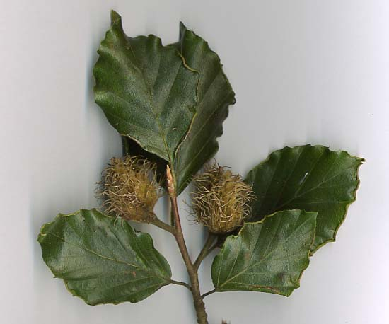

Slide 9
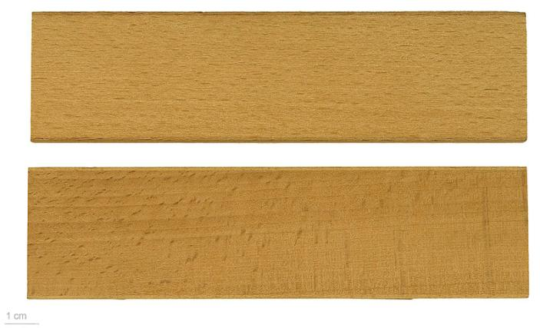
Bukev
rjavo rdečkast
številni strženovi žarki
trd, krhek
lepo cepljiv
za dele orodja in strojev
za pohištvo, parket
za strugarstvo

Slide 10
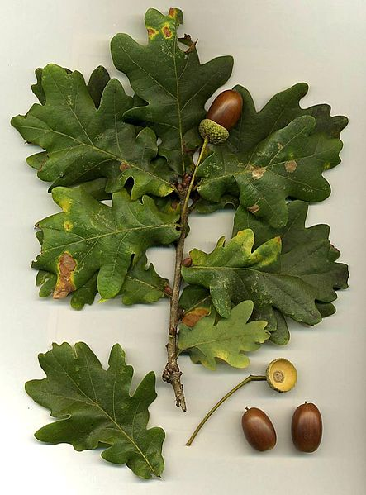

Slide 11

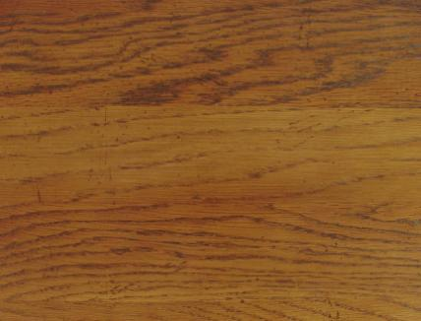
Hrast
rumenkasto rjav
ko se posuši močno potemni
vzdolžno vidne letnice
težek, trd
lepo cepljiv
zelo trpežen
za parket
za železniške pragove
za stebre, sode
za pohištvo

Slide 12
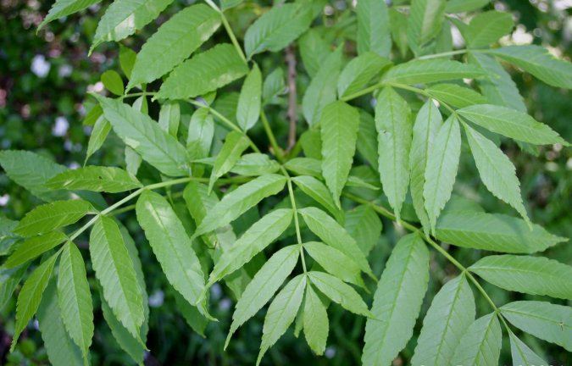

Slide 13

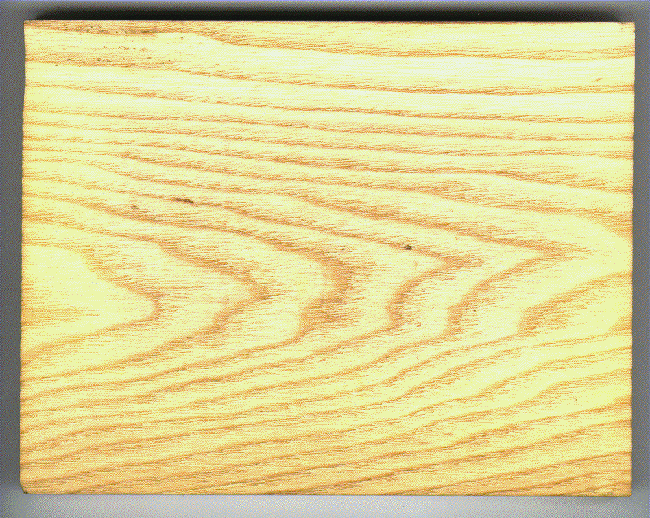
Jesen
rumeno rjav
z velikimi porami
težek
prožen,žilav
na suhem trajen les
za športne predmete
za opremo vagonov in letal
za pohištvo

Slide 14
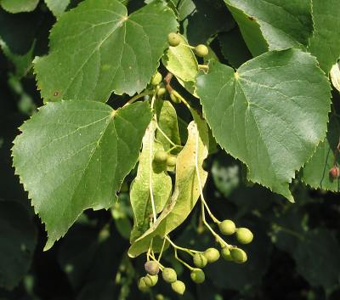

Slide 15
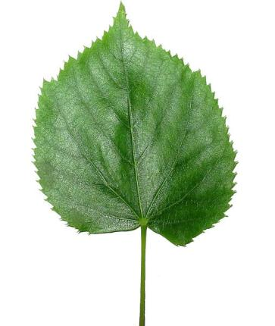
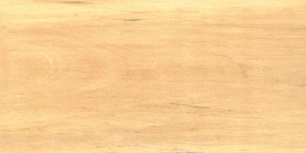
Lipa
rumenkasto bel
enakomerne rasti
lahek
mehak in prožen
za risalne deske
za rezbarstvo
za strugarstvo
za risarsko oglje

Slide 16
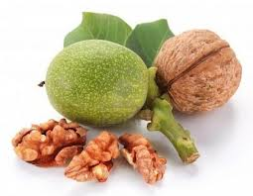

Slide 17
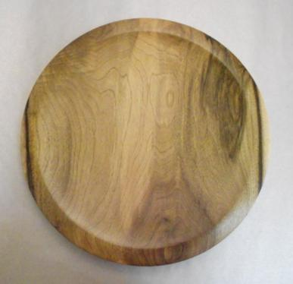
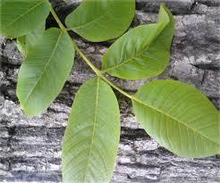
Oreh
sivorjav les
temnejše proge
težek, trd
žilav
dobro cepljiv
za pohištvo
za glasbila
za mizarske izdelke
za strugarske izdelke

Slide 18
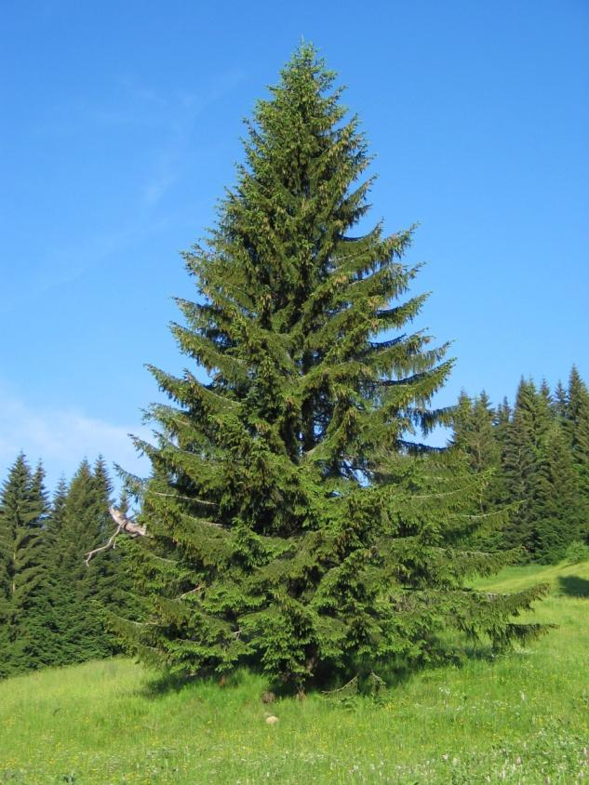

Slide 19

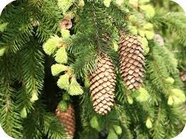
Smreka
rumenkasto bel les
lahek
mehak
lepo cepljiv
prožen
za visoke gradnje
za pohištvo
za pode, vrata, okna
za glasbila, embalažo
za celulozo

Slide 20
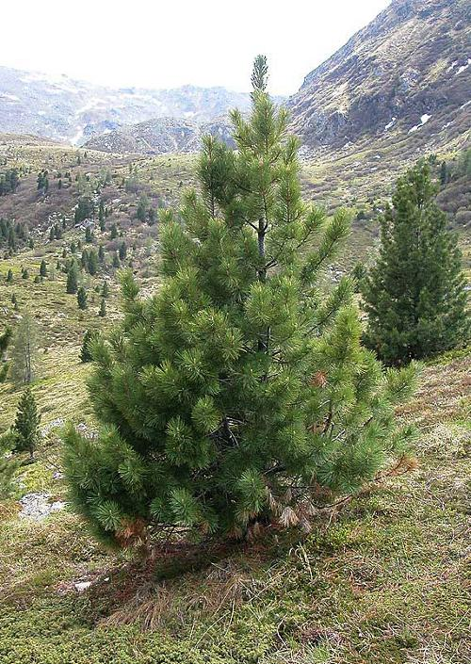

Slide 21

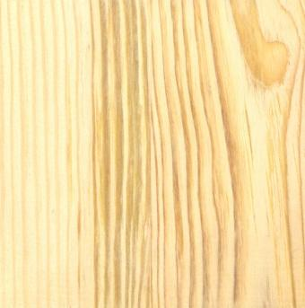
Bor
temnejši
dobro viden zaključek letnega prirastka
lahek, težko cepljiv
krhek
odporen proti vlagi
za cestne in vodne gradnje
za gradnjo mostov
za gradnjo ostrešji in druge stavbne dele

Slide 22
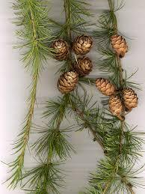

Slide 23
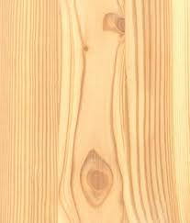
Macesen
rumenkasto rdeč
s temnejšo rdečo obrobo letnic
izredno trpežen
smolnat
za najboljši stavbni les
za cestne in vodne gradnje
za pohištvo in glasbila

Slide 24
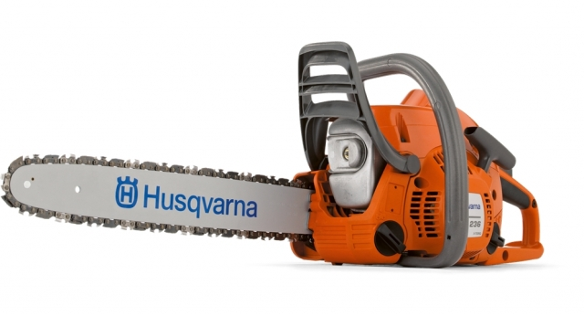

Slide 25
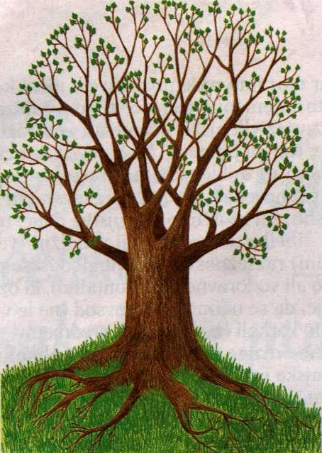
KROŠNJA
DEBLO
KORENINE

Slide 26
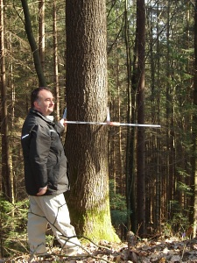
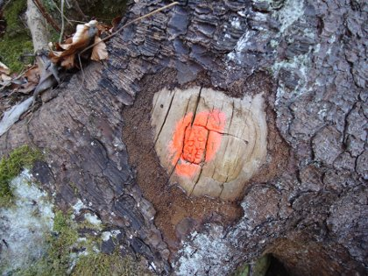
Proces pridobivanja lesa

Slide 27
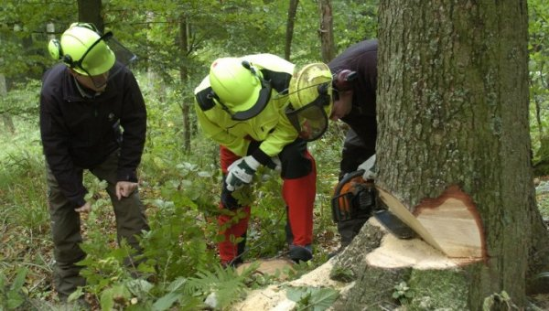
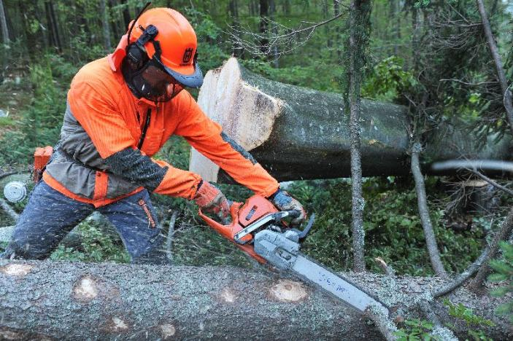
podiranje dreves

Slide 28
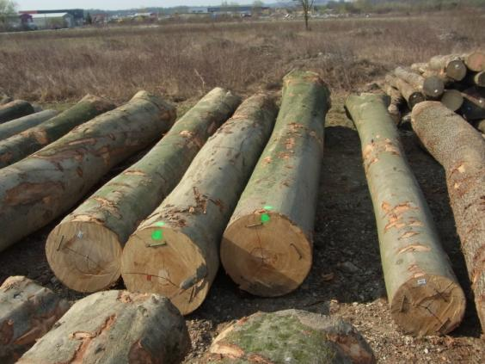
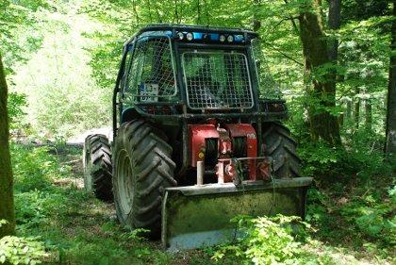

Slide 29
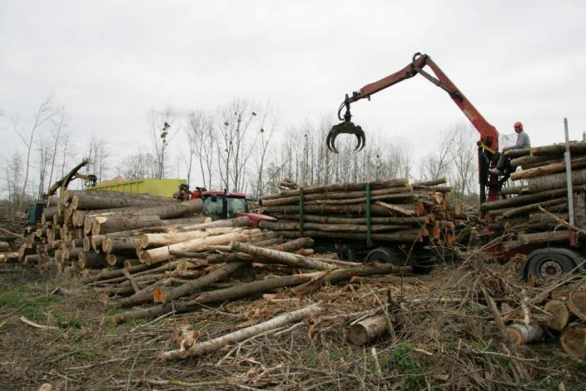
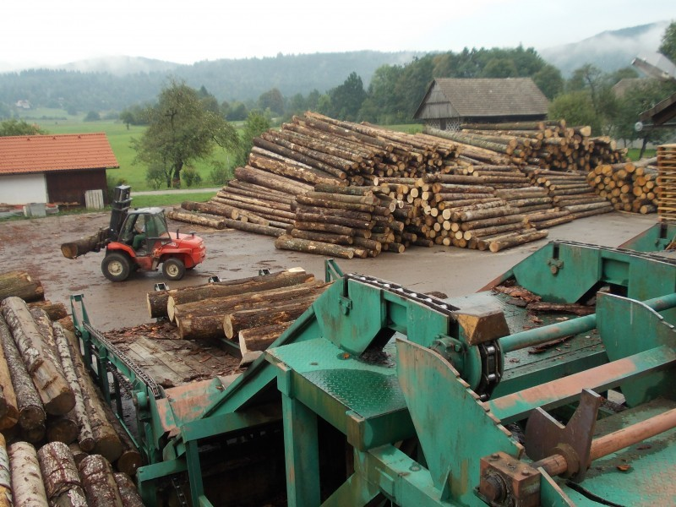


Slide 30


Slide 31





